Slide 1
«Опасные предметы»
Муниципальное бюджетное дошкольное образовательное учреждение детский сад «Теремок»
Загадки для детей

Slide 2

Два конца, два кольца
В середине гвоздик.

Slide 3
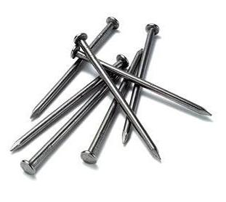
Есть у моего Антошки
Только шляпка да железная ножка.

Slide 4
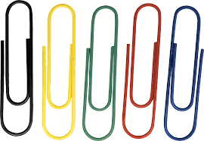
Вот железная плутовка
Листы держат очень ловко
Крепко вместе их сжимают
Никогда не потеряют.

Slide 5
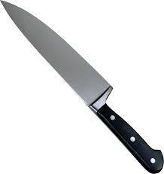
У меня есть лезвие –
Острое, железное.
Обращайтесь осторожно:
Ведь порезаться мной можно!

Slide 6

Я одинокая старуха, я прыгаю по полотну
И нитку длинную из уха
Как паутину я тяну.

Slide 7
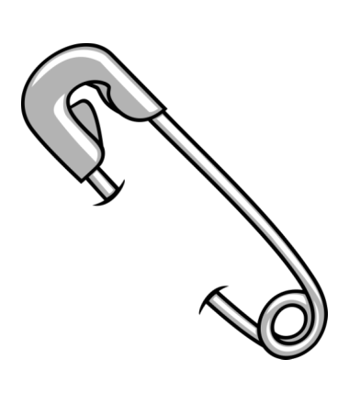
Я иголкина подружка
Только нет у меня ушка

Slide 8
– Вы считаете их опасными?
– В каких случаях?
– Когда лежат здесь, опасны?
– А когда опасны? (Когда их берут в руки, пользуются ими.)

Slide 9
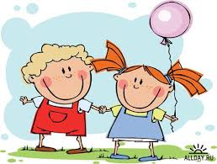
Дома острые ножи
Ты на место положи.
Не раскидывай иголки,
Убери их все на полку.
Если ножницы достал,
Убери, откуда взял.
Тогда ни девочки, ни мальчики
Не порежут свои пальчики.

